Slide 1
Урок русского языка
и читательской грамотности во 2 классе

Slide 2
Тема: В.Осеева
«Волшебное слово»

Slide 3
Проверка домашнего задания

Slide 4
ДОМАШНЯЯ РАБОТА.
Упражнение 186.

Slide 5
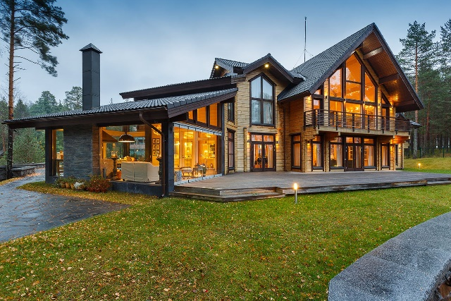
Какой построишь дом, в таком – будешь жить.
С детства не научишься, всю жизнь промучаешься.

Slide 6
Тема: В.Осеева
«Волшебное слово»

Slide 7
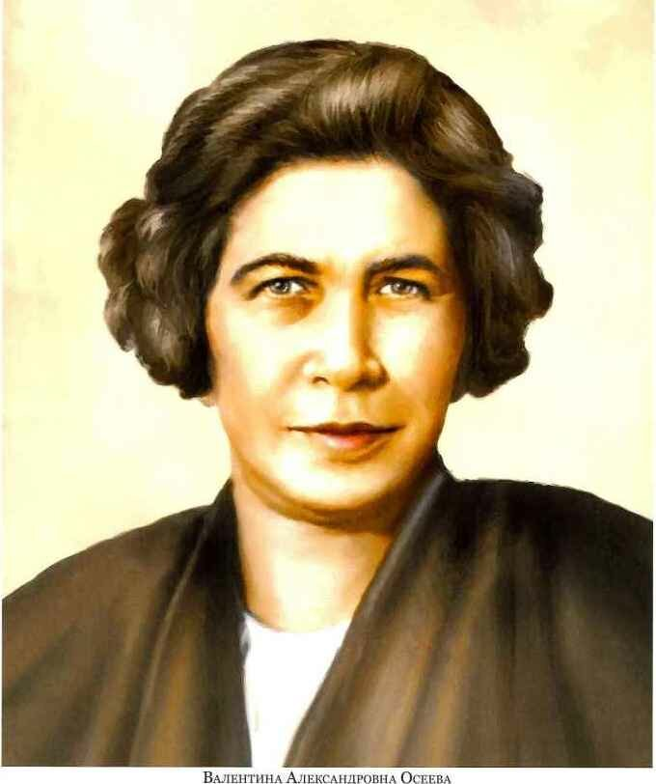
Валентина Александровна Осеева (1902 – 1969)
Валентина Александровна – добрая и честная, смелая и благородная, любящая детей учительница, которая сочиняла стихи, рассказы для своих учеников.

Slide 8
ОБЪЯСНИТЕ СЛОВА
Пробормотала – говорит непонятно.
Стряпает – варит, готовит.
Досада - чувство раздражения

Slide 9
ОБЪЯСНИТЕ СЛОВА
Разжались – раскрылись
Смущенно – растерянно
Робко - трусливо

Slide 10
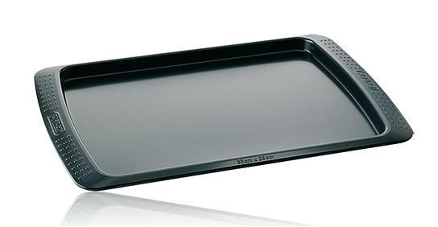
Противень- металлический лист с загнутыми краями для жарения или выпечки в духовке

Slide 11
Лена сидела за столом и рисовала. Краски – зелёные, синие, красные – лежали перед ней. Увидев Павлика, она сейчас же сгребла их в кучу и накрыла рукой.
«Обманул старик! – с досадой подумал мальчик. – Разве такая поймёт волшебное слово!..»

Slide 12
Павлик боком подошёл к сестре и потянул её за рукав. Сестра оглянулась. Тогда, глядя ей в глаза, тихим голосом мальчик сказал: – Лена, дай мне одну краску… пожалуйста…

Slide 13
Лена широко раскрыла глаза. Пальцы её разжались, и, снимая руку со стола, она смущённо пробормотала:
– Какую тебе?
– Мне синюю, – робко сказал Павлик. Он взял краску, подержал её в руках, походил с нею по комнате и отдал сестре. Ему не нужна была краска. Он думал теперь только о волшебном слове.

Slide 14
«Пойду к бабушке. Она как раз стряпает. Прогонит или нет?» Павлик отворил дверь в кухню. Старушка снимала с противня горячие пирожки. Внук подбежал к ней, обеими руками повернул к себе красное морщинистое лицо, заглянул в глаза и прошептал:

Slide 15
– Дай мне кусочек пирожка… пожалуйста. Бабушка выпрямилась. Волшебное слово так и засияло в каждой морщинке, в глазах, в улыбке.
– Горяченького… горяченького захотел, голубчик мой!
– приговаривала она, выбирая самый лучший, румяный пирожок. Павлик подпрыгнул от радости и расцеловал её в обе щеки.

Slide 16
«Волшебник! Волшебник!» – повторял он про себя, вспоминая старика. За обедом Павлик сидел притихший и прислушивался к каждому слову брата. Когда брат сказал, что поедет кататься на лодке, Павлик положил руку на его плечо и тихо попросил:

Slide 17
– Возьми меня, пожалуйста. За столом сразу все замолчали. Брат поднял брови и усмехнулся.
– Возьми его, – вдруг сказала сестра.
– Что тебе стоит!
– Ну, отчего же не взять? – улыбнулась бабушка. – Конечно, возьми.
– Пожалуйста, – повторил Павлик. Брат громко засмеялся, потрепал мальчика по плечу, взъерошил ему волосы:
– Эх ты, путешественник! Ну ладно, собирайся! «Помогло! Опять помогло!»

Slide 18
Павлик выскочил из-за стола и побежал на улицу. Но в сквере уже не было старика. Скамейка была пуста, и только на песке остались начерченные зонтиком непонятные знаки.

Slide 19
Какое же волшебное слово подсказал дедушка Павлику?
Как изменилось отношение окружающих людей к Павлику?
«Пожалуйста»
Отношение к Павлику изменилось в лучшую сторону.

Slide 20
Как менялся Павлик?
Действия мальчика в начале рассказа | Действия мальчика в конце рассказа
Присел | говорил тихим голосом,
Покосился | смотрел в глаза,
Буркнул | думал о волшебном слове,
Сжал кулаки | подпрыгнул от радости,
Засопел от обиды, | прошептал, глядя в глаза,
Стукнул кулаком | сидел тихо,
 | попросил тихо
 | прислушивался,
 | положил руку на плечо,

Slide 21
СИНКВЕЙН
Павлик
Притихший, добрый
Подумал, сказал, походил
Мальчик выучил волшебное слово.
Мальчик

Slide 22
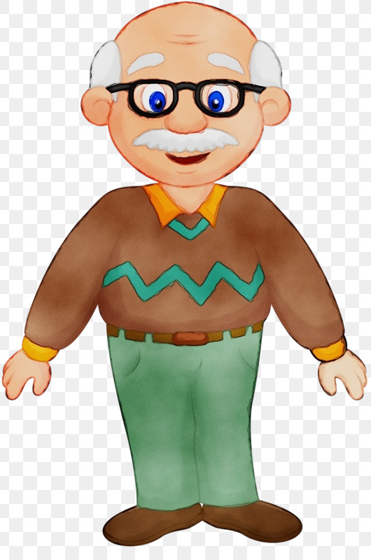
ХАРАКТЕРИСТИКА
ДОБРЫЙ
ЛЮБОПЫТНЫЙ
ПОЖИЛОЙ
С ДЛИННОЙ БОРОДОЙ
ВЕЖЛИВЫЙ

Slide 23
ДОМАШНЯЯ РАБОТА.
Прочитать 2 часть произведения В. Осеевой «Волшебное слово», составить план 2 части рассказа.

Slide 24
СПАСИБО ЗА УРОК!

